Slide 1
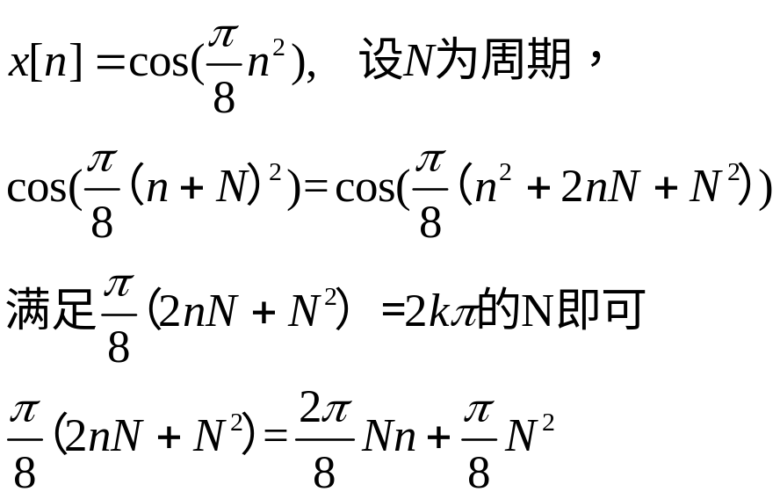
作业问题
1.22(d) x(3n+1) n只能取整数
1.27(e)第2小问 时不变的判断
1.28(e)第1小问 y[n] 与x[n+1]有关，但与过去的x[n]无关 是无记忆的
1.26(c) 信号周期性的判断
信号与系统－第5讲

Slide 2
信号与系统
第 5 讲
教材位置: 第3章 周期信号的傅里叶级数表示
§3.1-§3.3
内容概要: 傅里叶级数历史回顾；
LTI系统对复指数信号的响应；
连续时间周期信号的傅里叶级数表示

Slide 3
开讲前言－前讲回顾
LTI系统的性质
  交换律、结合律、分配率
  记忆性、可逆性、因果性、稳定性、线性
  利用冲激响应判断系统的上述性质
微分、差分方程描述的因果LTI系统
  线性常系数微分、差分方程
  松弛的初始条件定义
  一阶系统的方框图表示
奇异函数
  各种短脉冲定义的冲激函数
  由卷积运算定义的冲击函数的一些性质
  冲击函数的微分与积分
信号与系统－第5讲

Slide 4
开讲前言－本讲导入
前面介绍了信号与系统的基本概念和性质
用差分/微分方程来描述离散/连续LTI系统
信号表示为冲激信号的加权线性组合
任何信号的响应可以通过冲激响应的加权线性组合来求取，冲激响应成为LTI系统的重要特征
这些都是关于系统在时域（空域）的分析，
信号还可以表示为另一种基本函数的加权线性组合
  复指数函数用于表示任意函数，引入信号频域变换概念
用傅里叶变换的方法来分析研究信号与系统
  傅里叶级数展开对周期信号的分析
  傅里叶变换对非周期信号的分析
  傅里叶变换对系统的分析
信号与系统－第5讲

Slide 5
§3.1 历史回顾
  三角函数和用于描述周期性过程
  1748古代巴比伦：振动弦的形状=标准震荡模的组合
  1807傅里叶：任何周期信号都可以用正弦函数级数表示
  1829狄里赫利：给出能展开成正弦函数级数的信号条件
  傅里叶将周期信号的技术展开推广到非周期信号的正弦信号的加权积分
  1822年，论文答辩15年后才出版相关的著作，晚年其研究工作的价值才得到应有的承认
  傅里叶分析方法在行星运动、天气变化、交流电信号分析等方面逐渐广泛得到应用
LTI系统的输入可表示为周期复指数（正弦）信号的线性组合，其输出也能表示为这种组合形式。输出结果中的加权系数直接与输入中对应系数相关
信号与系统－第5讲

Slide 6

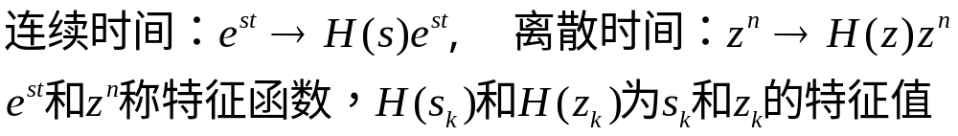
§3.2 LTI系统对复指数信号的响应
信号的分解-用基本信号的组合来描述信号
  (1)目的：便于分析，拓展对信号和系统的认识
  (2)基本信号的特点
    基本信号可以用于构成广泛的有用信号
    LTI系统对每一个基本信号的分析应该很简单
  (3)复指数信号具备成为基本信号的特点
    一个LTI系统对复指数信号的响应是同样的复指数信号，只是幅度有点变化（分析简单化）
信号与系统－第5讲

Slide 7
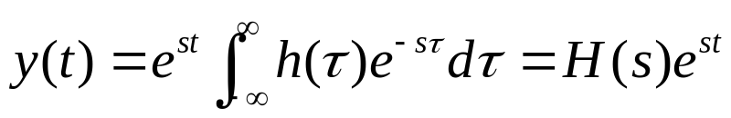
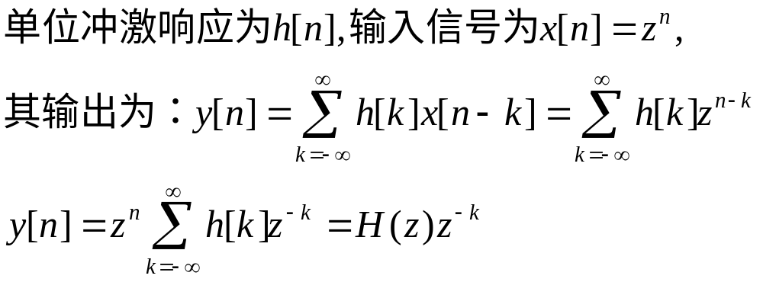
§3.2 LTI系统对复指数信号的响应
  (4)连续LTI中复指数信号为特征函数的证明
  (5)离散LTI中复指数信号为特征函数的证明
冲激响应与特征值函数之间的关系
冲激响应与特征值函数之间的关系
信号与系统－第5讲

Slide 8
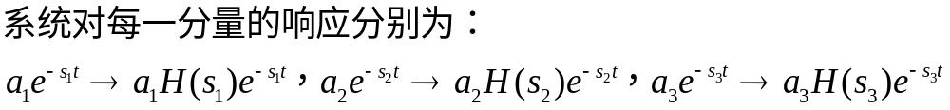
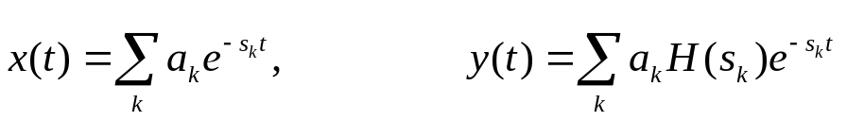
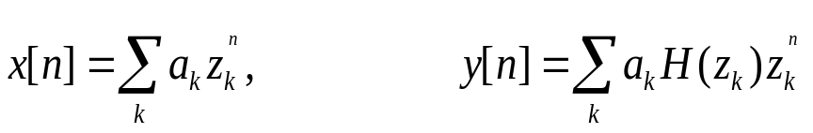


§3.2 LTI系统对复指数信号的响应
  (6)特征函数用于分析组合信号
    归纳可得 输入 输出
    连续系统
    离散系统
  连续或离散LTI系统：
  输入表示为复指数信号线性组合，输出也可表示为相同复指数信号线性组合
  输出中每个系数为输入中相应系数分别与特征函数 有关的特征值 相乘
信号与系统－第5讲

Slide 9
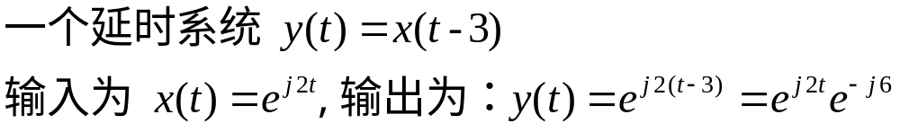

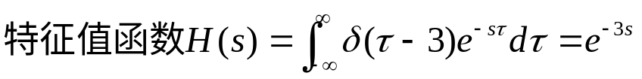

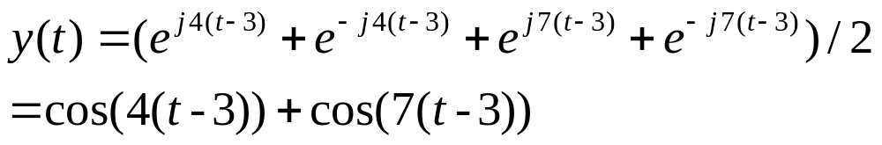
§3.2 LTI系统对复指数信号的响应
  (7) 举例
    验证
    输入信号为三角函数形式
    利用特征函数得到的输出为：
    改写得到：
特征函数
特征值
信号与系统－第5讲

Slide 10
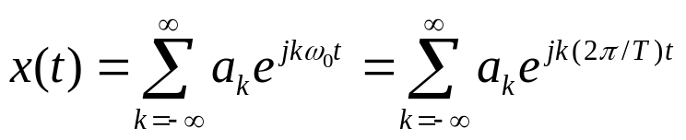
§3.3 连续时间周期信号的傅里叶级数表示
1.成谐波关系的复指数信号的线性组合
  （1）分析目的
    前面分析了复指数信号表示的信号在分析上的简单，任意信号怎样表示为复指数信号？
    复指数信号是周期信号，先研究周期信号用复指数信号的表示方法。
    首先分析，成谐波关系的复指数信号能表征那些信号？
  （2）复指数信号的基波、谐波信号
  （3）信号的表示
信号的傅里叶级数表示
K=N,N次谐波
信号与系统－第5讲

Slide 11
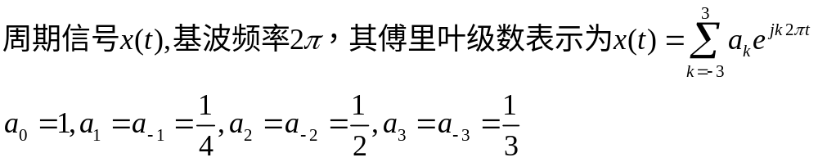
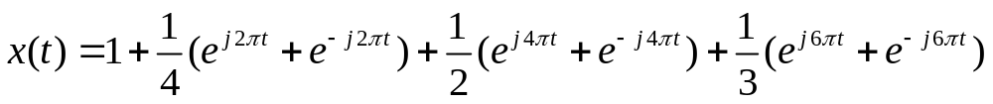
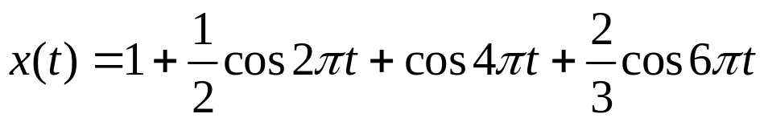
§3.3 连续时间周期信号的傅里叶级数表示
  （3）信号表示举例
  用欧拉公式改写
信号与系统－第5讲

Slide 12
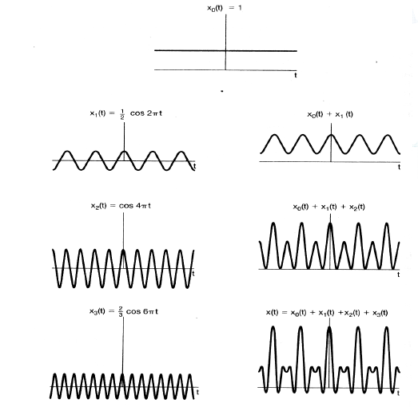
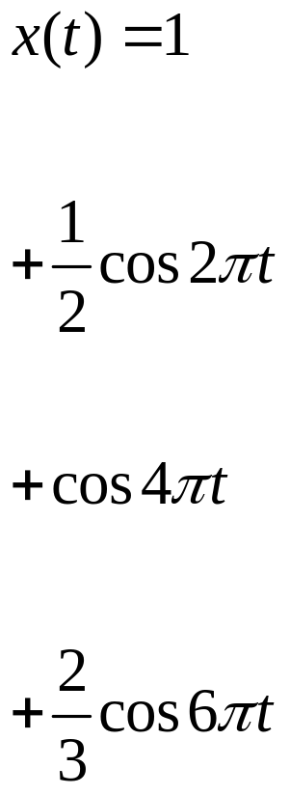
§3.3 连续时间周期信号的傅里叶级数表示
  （4）举例图解
信号与系统－第5讲

Slide 13
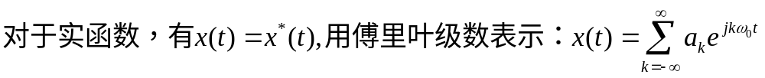
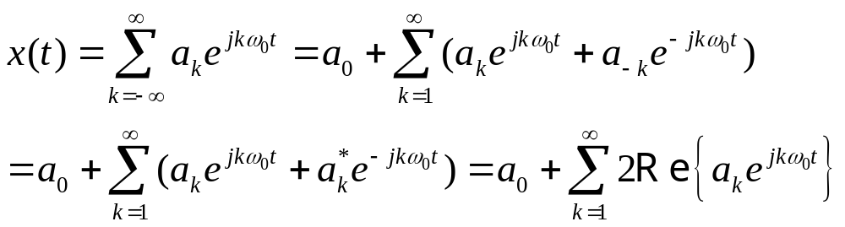
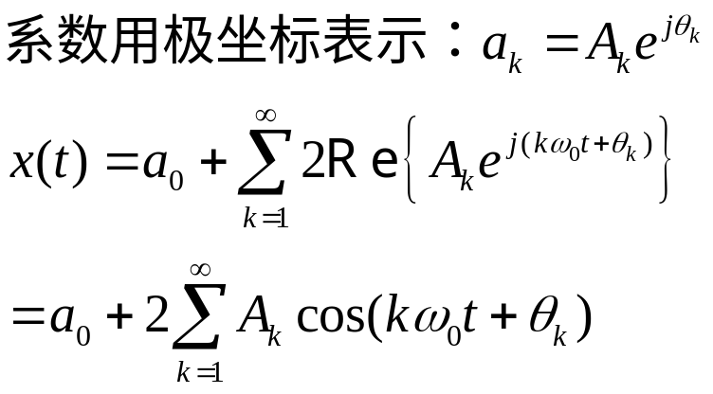
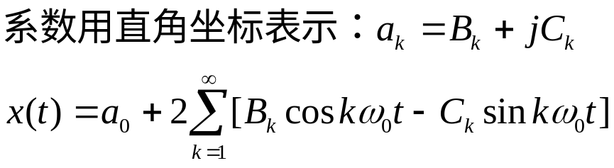
§3.3 连续时间周期信号的傅里叶级数表示
  （5）采用三角函数的表示
互为共轭虚部抵消
信号与系统－第5讲

Slide 14
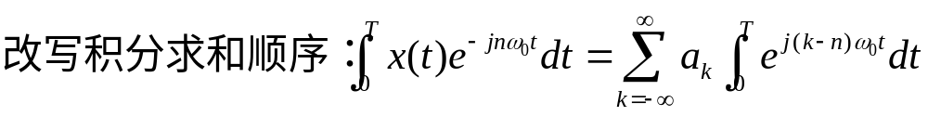
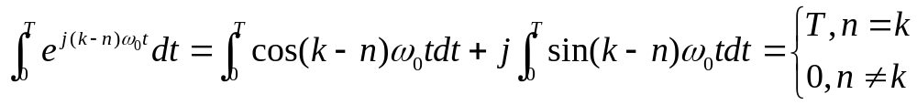
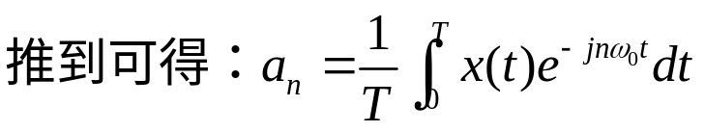
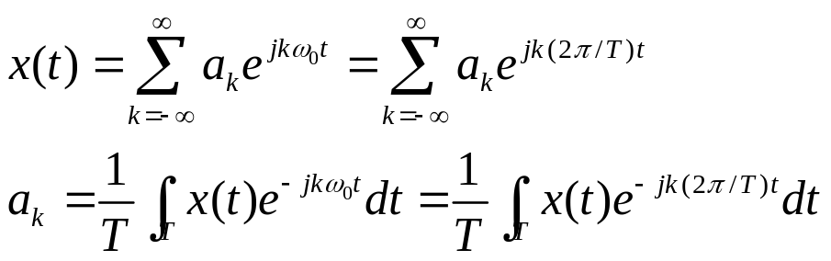
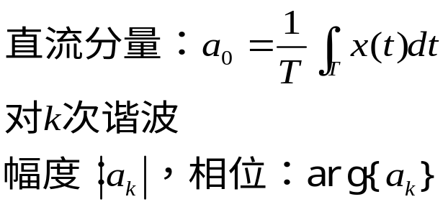
§3.3 连续时间周期信号的傅里叶级数表示
2.连续时间周期信号傅里叶级数表示的确定
  周期信号能用傅里叶级数表示，系数怎么计算？
  结论：如果连续周期信号用傅里叶级数表示，其综合、分解公式为
？
信号与系统－第5讲

Slide 15
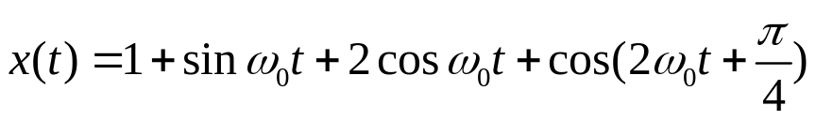

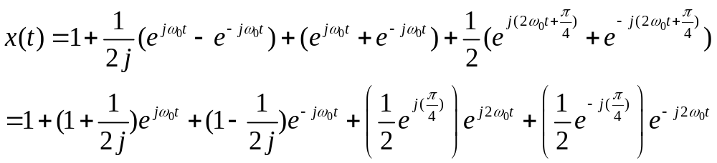
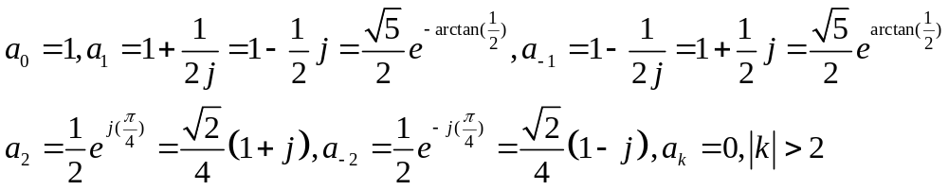
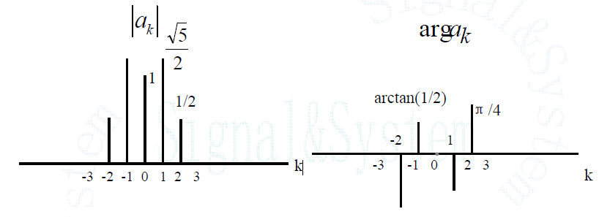
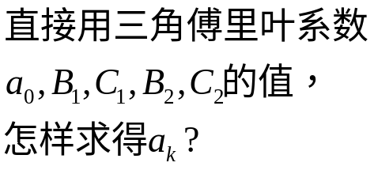
§3.3 连续时间周期信号的傅里叶级数表示
  计算举例1（Example3.4）
  分解信号，画出各个谐波的幅度和相位
    基波频率为 ，可以按照傅里叶级数各次谐波方式展开
    各次谐波的系数为
信号与系统－第5讲

Slide 16

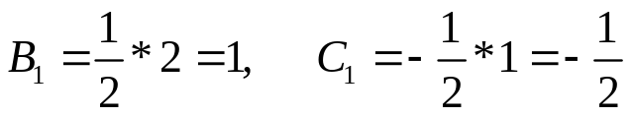
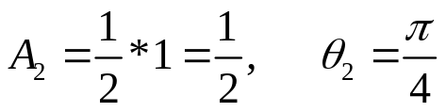
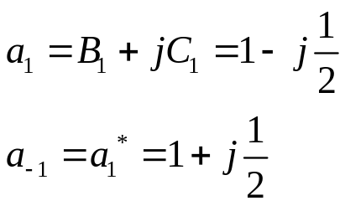
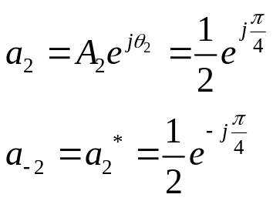
§3.3 连续时间周期信号的傅里叶级数表示
信号与系统－第5讲

Slide 17
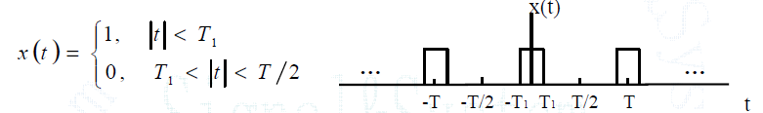
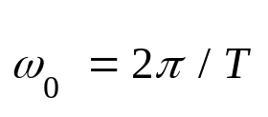
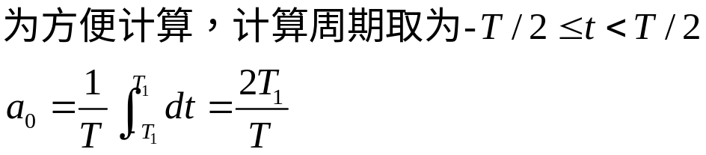
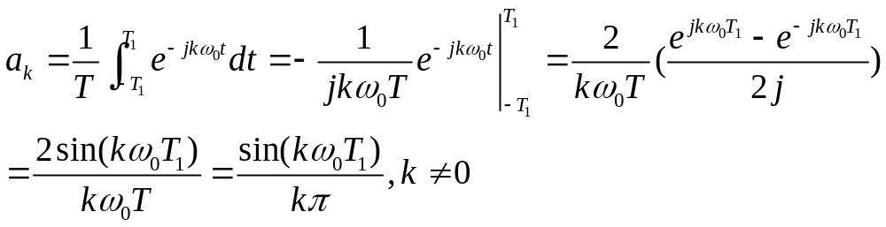
§3.3 连续时间周期信号的傅里叶级数表示
  计算举例2（Example3.5）
  周期方波的傅里叶级数展开
    基波频率为 ，任取一个周期计算系数
信号与系统－第5讲

Slide 18
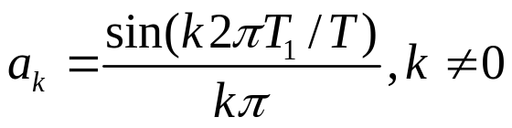
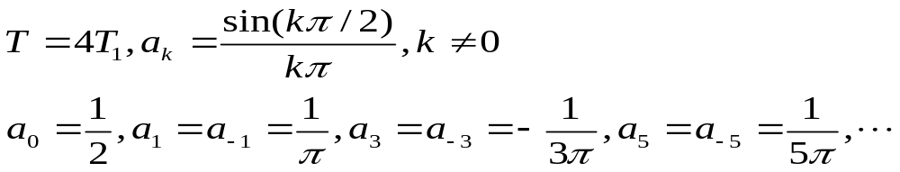
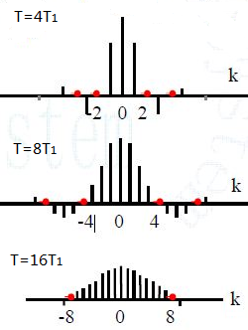
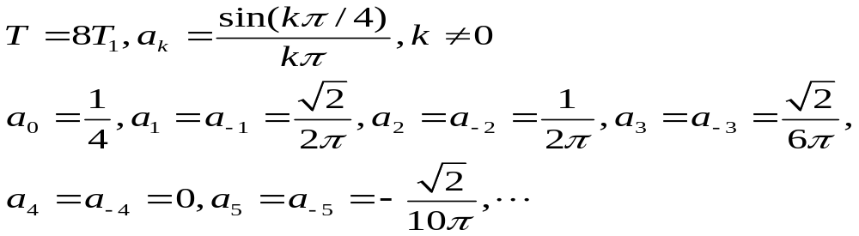
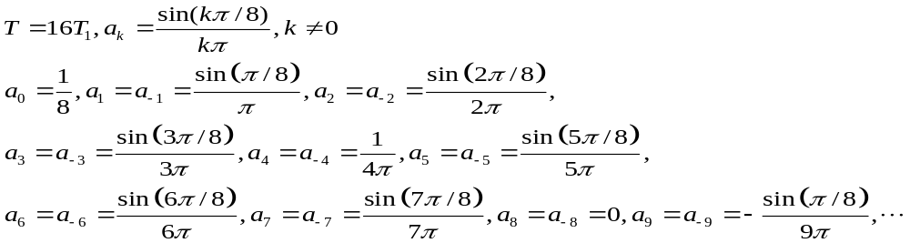

§3.3 连续时间周期信号的傅里叶级数表示
  （Example3.5）方波宽度不变，
  周期改变情况下系数比较
周期变大，包络衰减变慢
如果周期不变，方波宽度变换
如果横坐标为
信号与系统－第5讲

Slide 19
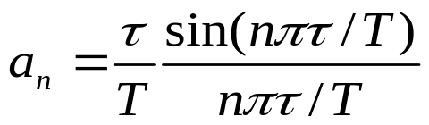
补充：脉宽和周期关系对频谱影响
A_{n}
τ /T对频谱结构的影响
  τ 不变而T增大时：
    谱线变密。因Ω=2π/T，故T↑→ Ω↓ ；
    谱线高度减小。An与T成反比
  T 不变而 τ 减小时
    振幅过零点谐波频率提高。包络形状的变化
    整个频谱振幅相应减小，收敛速度降低。
  τ →0 , T→∞
谱线密集成连续
    振幅趋近零且平坦无过零点
    这就是冲激函数的频谱
ϕ_{n}=0
ϕ_{n}=π
ϕ_{n}=0
ϕ_{n}=π
2A
5
0
2 π
4 π
6 π
ω(nΩ)
Ω
τ
τ
τ
(a) T=5 τ
A_{n}
A
5
0
ω(nΩ)
2Ω
2 π
4 π
6 π
τ
τ
τ
(b) T=10 τ
A_{n}
A
10
ω(nΩ)
0
4Ω
2 π
4 π
6 π
τ
τ
τ
(c) T=20 τ
信号与系统－第5讲

Slide 20
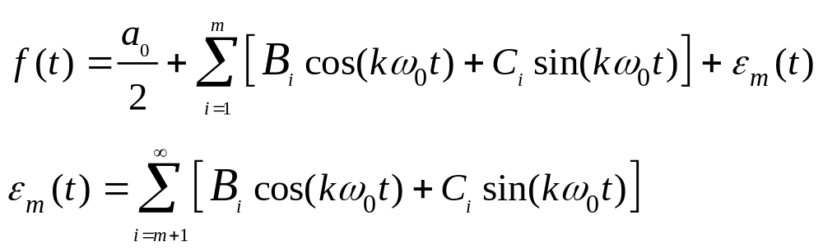
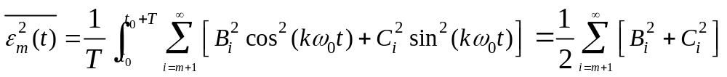
补充：傅里叶级数表示的误差
  一般信号用傅里叶级数表示，它的谐波数量是无穷的；
  实际中利用傅里叶级数分析信号，只能取有限多次谐波项，这样的级数表示必然就会有误差
  如果取m次谐波以内的分量，误差就是被舍去的m次以上谐波的分量之和。
  误差一般用方均值来表示
信号与系统－第5讲

Slide 21
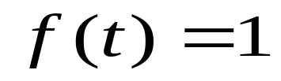
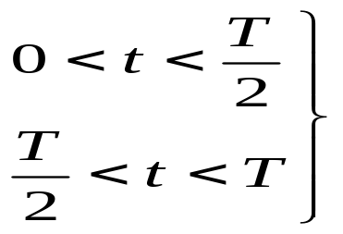
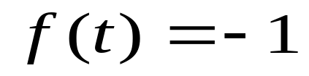
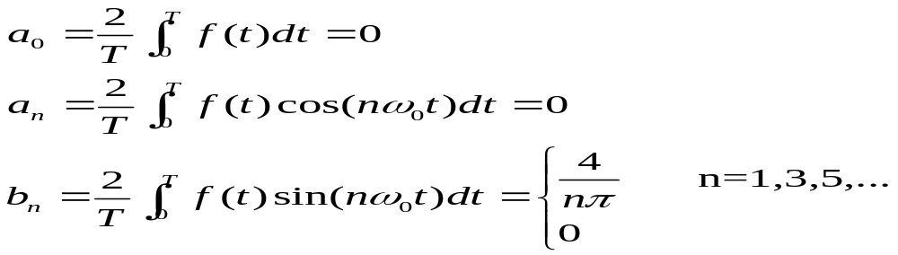

补充：傅里叶级数表示的误差
周期方波的三角傅里叶级数分解
f(t)
1
T
t
0
T/2
－1
信号与系统－第5讲

Slide 22

补充：傅里叶级数表示的误差
信号与系统－第5讲

Slide 23
本讲小结
复指数信号作为基本信号用于信号分解
历史的回顾
  正弦函数作为基本信号对信号的分解
  傅里叶的贡献
复指数信号作用于LTI系统的特点
  复指数信号的响应其形式还是复指数信号
  特征函数与特征值
连续周期信号的傅里叶级数表示
  成谐波关系的复指数信号对信号的表示
  各次谐波系数的计算
信号与系统－第5讲

Slide 24
信号与系统
第 5 次课外作业
教材习题: 3.21、 3.22(a)中(c)(d)

